Slide 1
1주차 과제 발표
애니메이션 1실 김동근

Slide 2
목차
주제 및 목표
1주차 진행 상황
TODO 리스트

Slide 3
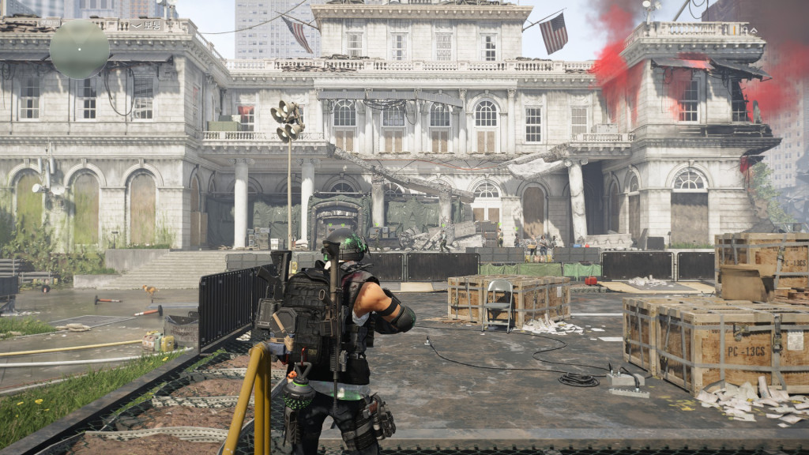
주제 및 목표
Tom Clancy's The Division2
출처:https://gigglehd.com/gg/game/6787062

Slide 4
3인칭 슈팅 게임 데모 개발
3인칭 캐릭터 조작
WASD, 마우스 조작
캐릭터 애니메이션
사격
투사체 생성
투사체 운동
투사체 소멸
피격된 물체의 물리 시뮬레이션
투사체와 상자의 충돌 -> 상자가 움직이고, 넘어짐

Slide 5
1주차 진행 상황
World-Actor-Component 기반 아키텍처
Projectile Movement Component

Slide 6
World-Actor-Component 기반 아키텍처
Unreal Engine의 구조
UObject
World
Actor
Component
World
Actor
Component
Actor
Component
...
Component
Component
...
클래스 계층도
포함 관계

Slide 7
World-Actor-Component 기반 아키텍처
구현
World
Actor
Component
World
Actor
Component
Actor
Component
...
Component
Component
...
클래스 계층도
포함 관계

Slide 8
World-Actor-Component 기반 아키텍처
객체의 생성과 파괴​
Unreal Engine Reflection System
UObject
World
Actor
Component
언리얼 엔진
실제 구현

Slide 9
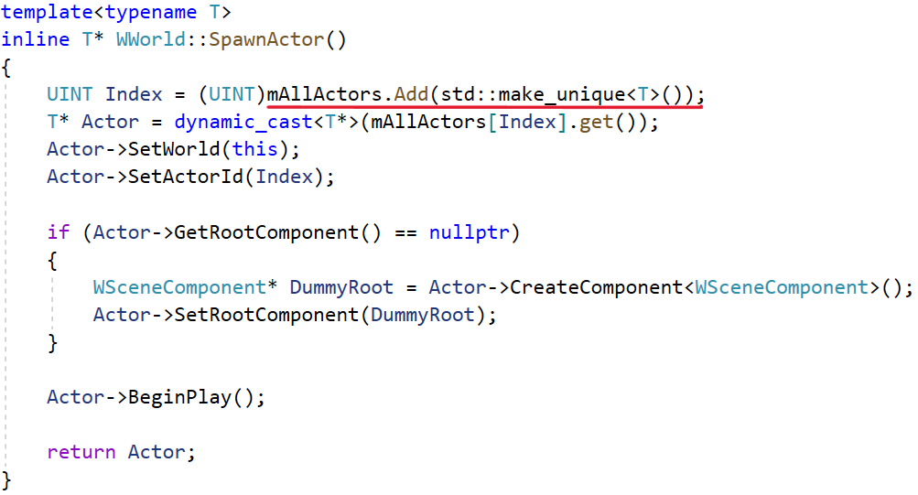
World-Actor-Component 기반 아키텍처

Slide 10
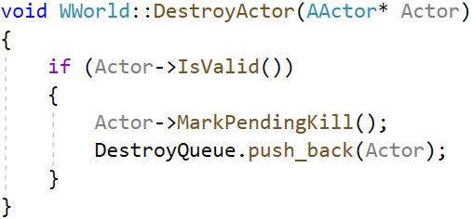
World-Actor-Component 기반 아키텍처
DestroyActor 호출시 DestroyQueue에 삽입

Slide 11
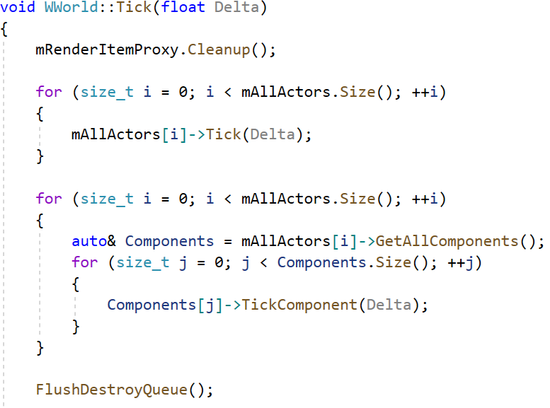
World-Actor-Component 기반 아키텍처
DestroyActor 호출 예상 타이밍
Actor를 파괴하는 함수

Slide 12
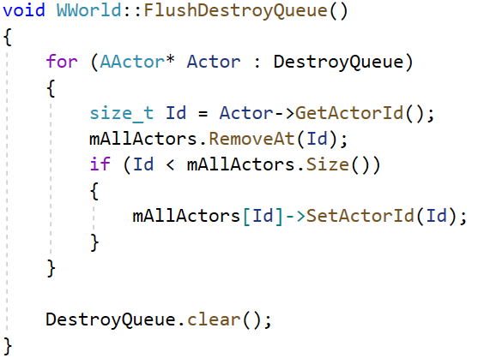
World-Actor-Component 기반 아키텍처
RemoveAndSwap 방식으로 액터를
파괴
배열의 요소를 Shift하는 오버헤드 단축 But, 순서를 장담할 수 없음​
A
B
C
삭제
C
B

Slide 13
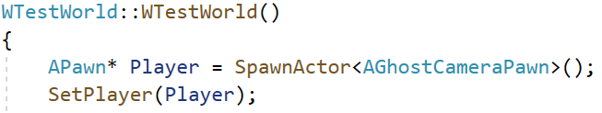
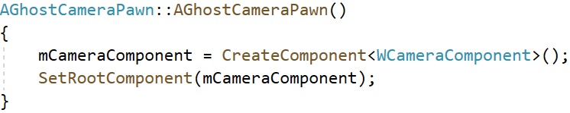
World-Actor-Component 기반 아키텍처

Slide 14
Projectile Movement Component
Actor Component
Scene Component
Movement Component
Projectile Movement Component
투사체를 Component형태로 구현(UE와 동일)

Slide 15
Projectile Movement Component
Y
Velocity = (0, 1, 0)
X
글로벌 좌표계
운동방향
Y
Y
운동방향
X
X
회전 = (0, 0, 0)
회전 = (0, 0, 90)

Slide 16
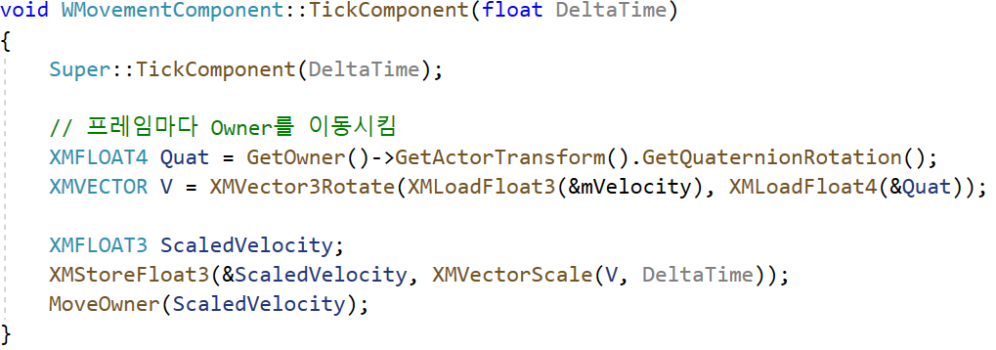
Projectile Movement Component
현재 Velocity와 Owner의 Rotation에 따라 Owner를 운동하도록 구현
(Owner: Component를 소유한 액터)

Slide 17
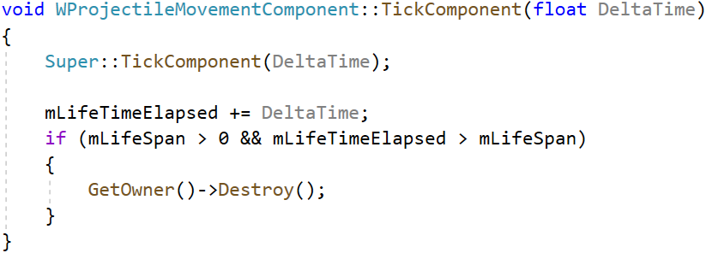
Projectile Movement Component
투사체가 설정된 수명 이후에 파괴되는 로직

Slide 18
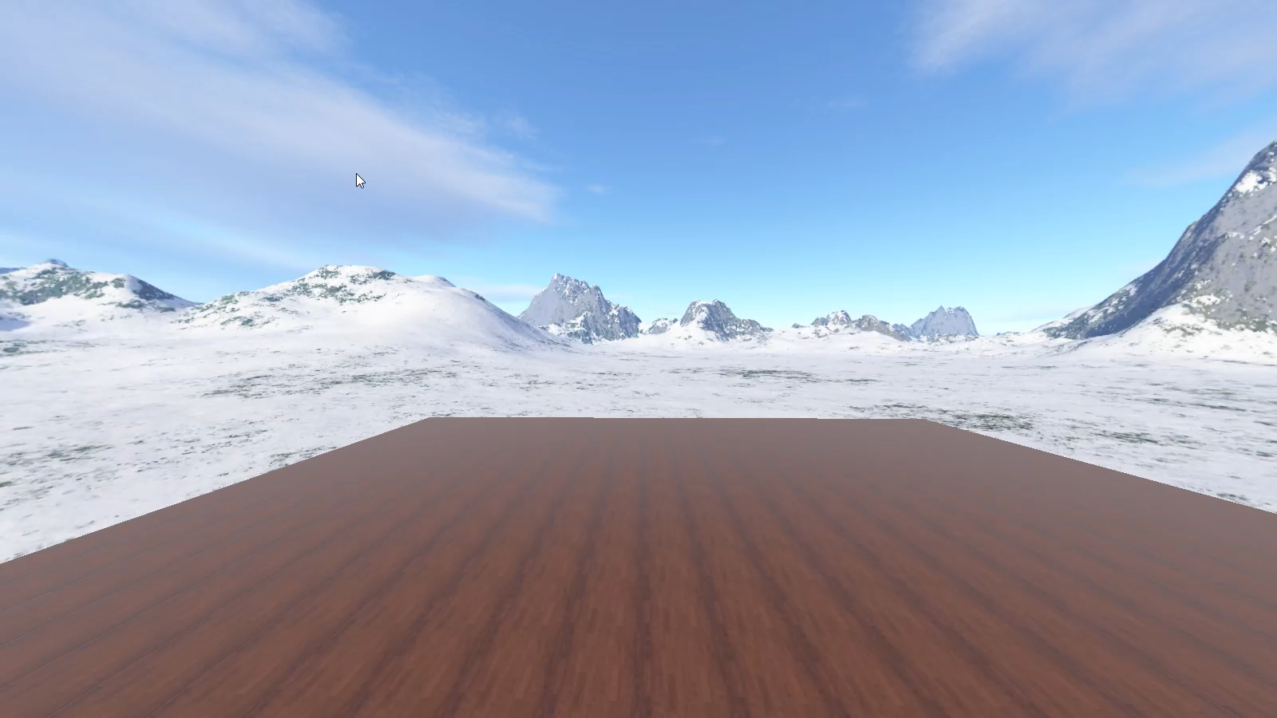
Projectile Movement Component

Slide 19
TODO 리스트
Projectile에 가속도, 중력 기능 추가. (+ 호밍)
fbx 파일 임포트 구현
캐릭터 애니메이션 파이프라인 구축
물체 물리 시뮬레이션 적용(Jolt Physics 물리엔진 사용 예정)

